Slide 1
הכנס כותרת כאן

Slide 2
תקציר
התחום – סיווג תמונה
הבעיה – סיווג תמונות פרחים לפי זנים
הפתרון – שימוש במודל CNN מאומן

Slide 3
רקע

Slide 4
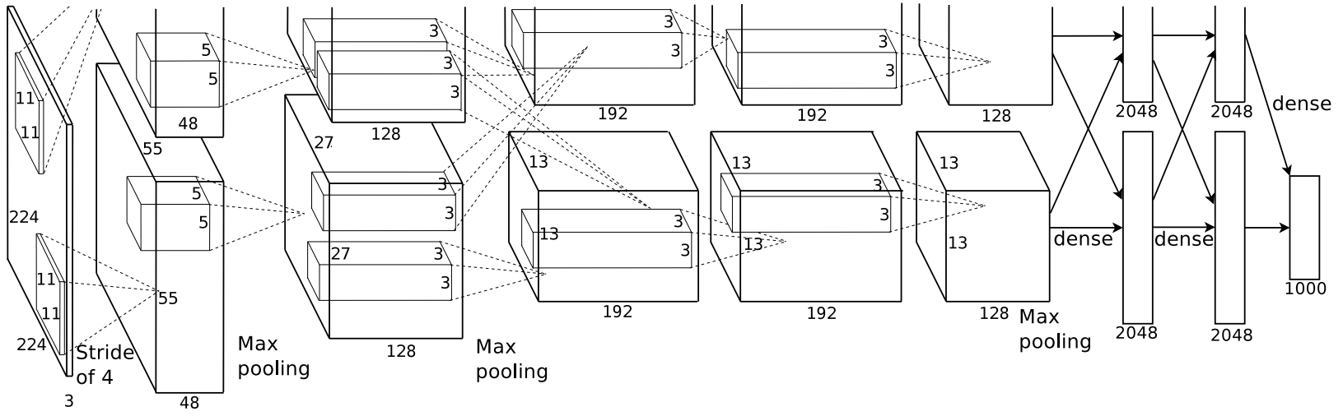
CNN, AlexNet & ImageNet

Slide 5
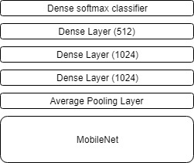

Transfer Learning
התמודדות עם Overfitting
צמצום זמן אימון
צמצום זמן פיתוח
רשת סופית
רשת מקורית

Slide 6
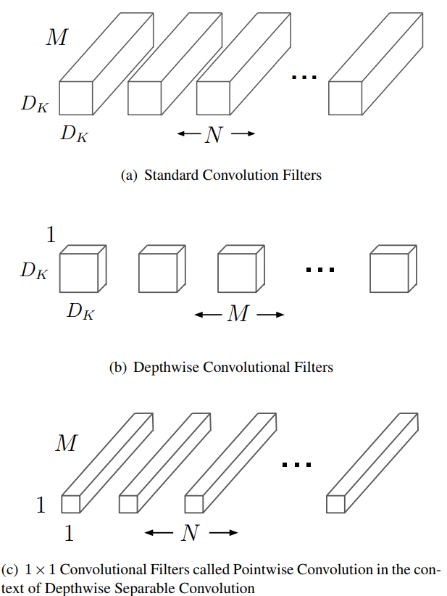
MobileNet
פילטרי קונבולוציה סטנדרטיים

Slide 7
MobileNet
פילטר Depthwise
פילטר Pointwise

Slide 8
מערכות דומות

Slide 9
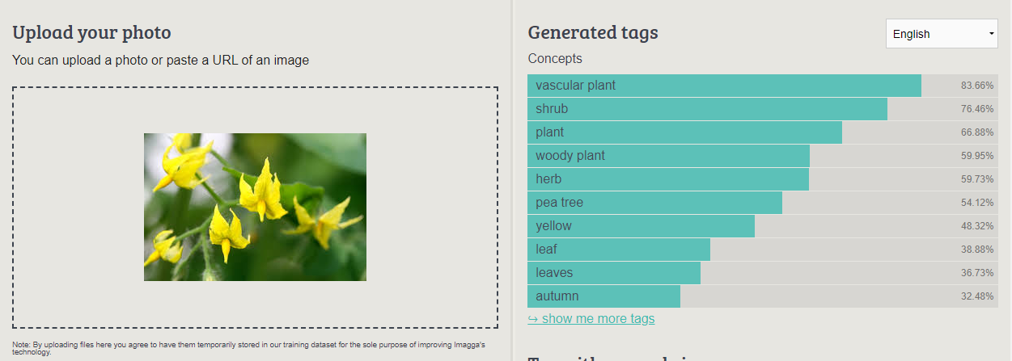
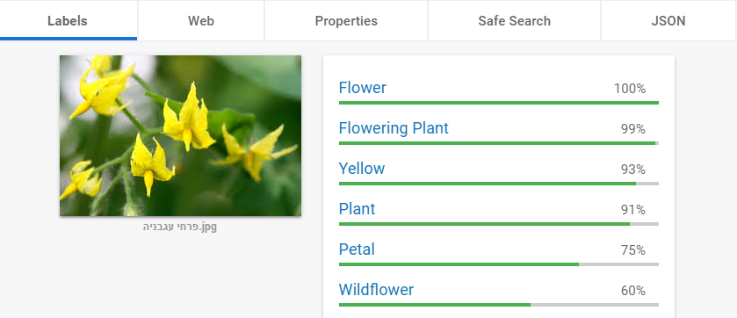
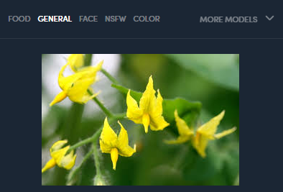
Imagga
Cloud Vision
Clarifi

Slide 10
Imagga VS Cloud Vision VS Clarifi VS us
 | Imagaa | Cloud Vision | Clarifi | Our system
API | + | + | - | -
Top-n | + | + | + | -
Interchangeable models | - | - | - | +
Bulk prediction | - | - | - | +

Slide 11
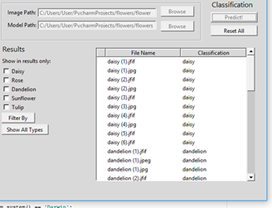
תיאור המערכת
מודל מבוסס MobileNet מאומן
Classifier חדש המתאים לבעיה
שימוש ב-Data Augmentation
המשתמש יכול להציג נתונים לפי בחירתו

Slide 12
ניסויים ומסקנות

Slide 13
סיכום

